Slide 1
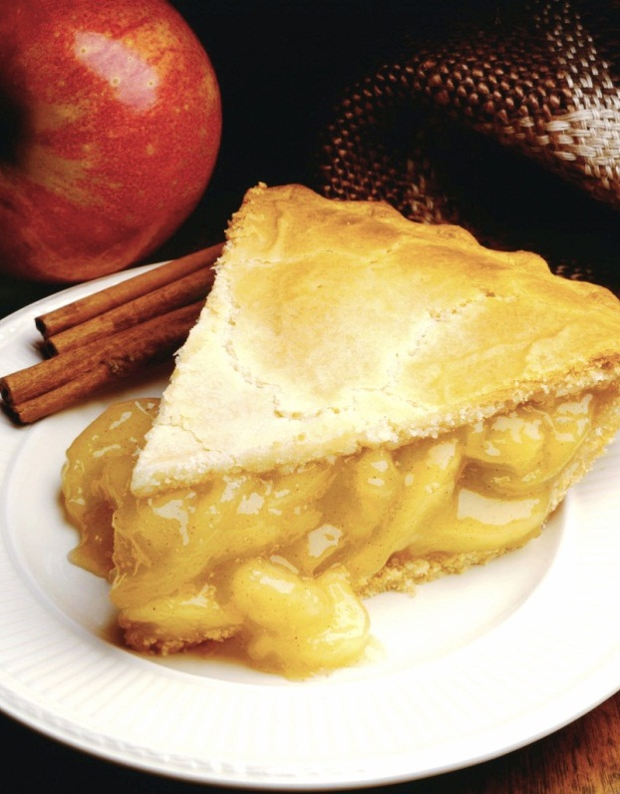

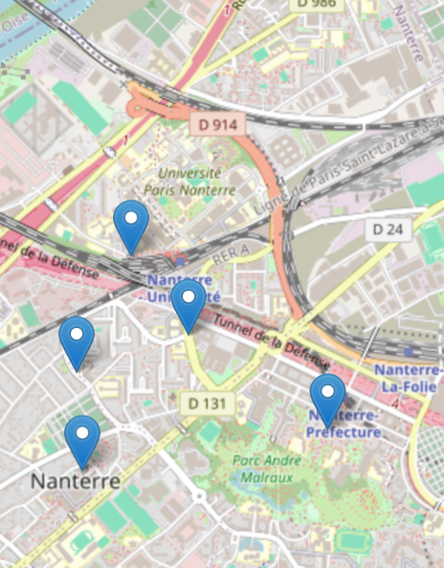
Koolit
Projet DevOps 2
Amel Bouabdellah Boursali 40000259
Ayoub Khayef-Allah 40000476
Marwan EL KHADDAR 43007375
Notes:
REMARQUE : pour remplacer une image, sélectionnez-la et supprimez-la. Utilisez ensuite l’icône Insérer une image pour la remplacer par votre propre image.

Slide 2
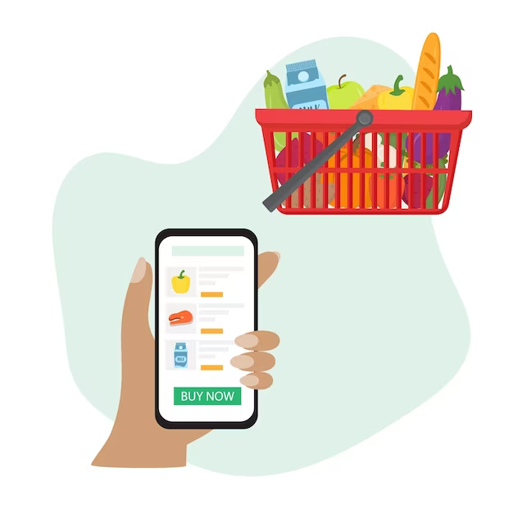
Sommaire
Présentation
Titre du projet et logo et objectifs
Concurrence
Aspects techniques et agilité
Type d’application et architecture
Autres technologies DevOps
Agilité
Features
Ajouter les ingrédients des recettes à sa liste de courses
Lire et écrire des commentaires
Rechercher les magasins par type d’aliment
Exporter la liste des courses en fichier .csv, et note (.txt)
Recherche de magasin
Wikingrédient (avec une API externe)
Calendrier (API Google calendar)
Conteneurisations et Virtualisation
Conteneurisations
Difficultés
Virtualisation
Collaboration
Matrice Feature/Membre
Matrice participation des membres

Slide 3


Présentation
Titre : Koolit
Logo :
Lorsque l’on tombe sur une recette qui nous fais envie, on aimerait pouvoir, en un seul clique, ajouter les ingrédients de celle-ci sur notre liste de course et connaitre les magasins à proximité où l’on peut acheter ces produits
Voilà justement l’objectif de Koolit :
Simplifier la rédaction et la gestion de sa liste de course
Localiser les magasins qui possède les produits présents sur notre liste
Trouver des idées recette et faciliter l’achat des ingrédients nécessaire à leur confection

Slide 4


Présentation
Plusieurs sites permettent de consulter des recettes de cuisine (Marmiton, 750g, CuisineAZ…)
Ce qui nous différencie de la concurrence, c’est le fait que notre site nous permet d’ajouter directement les ingrédients des recettes sélectionnés dans une liste de courses personnels et de rechercher les magasins qui possède ces produits.

Slide 5
Aspects techniques et agilité
Angular (Frontend)
API REST (Requêtes HTTP/JSON)
Spring Boot (Backend)
Demande ou envoi des ressources
MySql (base de données)
Koolit est une application web
Nous utilisons Angular pour le Frontend
Spring Boot pour le Backend
MySql pour la base de données

Slide 6
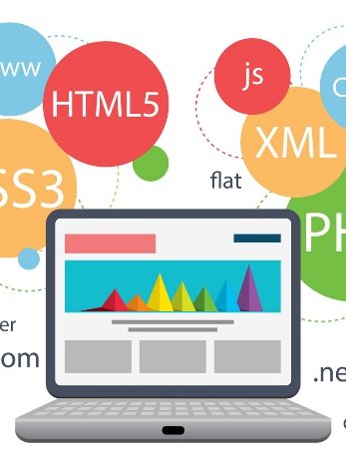






Aspects techniques et agilité
(Autres technologies DevOps utilisé dans notre projet)
Outil de versionnage : Git
Outil d’intégration continue : GitAction
Service d’hébergement de code Github
Outil de build : Maven
Tests automatisés : pour le backend et Angular pour le frontend (fichier .spec.ts)
Génération de la documentation : AsciiDoc

Slide 7
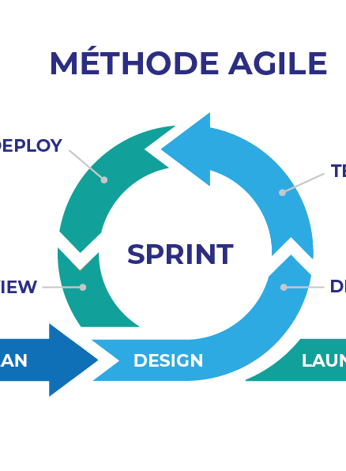
Aspects techniques et agilité
(L’agilité dans notre projet)
Gestion du Backlog :
Nous utilisons l’outil Jira pour écrire les tâches et gérer leurs avancées de manière itérative
Gestion des livraisons :
Nous devions livrer un incrément produit toutes les deux semaines (2 grandes features et 2 petites features)
Collaboration entre les membres :
Nous organisons des réunions teams pour présenter les fonctionnalités réalisées et pour discuter des prochaines à intégrer au projet (nous profitons également des séances en présentiel pour demander des indications à Mr Poizat)
Adaptabilité aux changements de direction du projet :
Nous collectons les besoins et les exigences de Mr Poizat et nous les intégrons au projet en prenant des décisions de priorisation

Slide 8
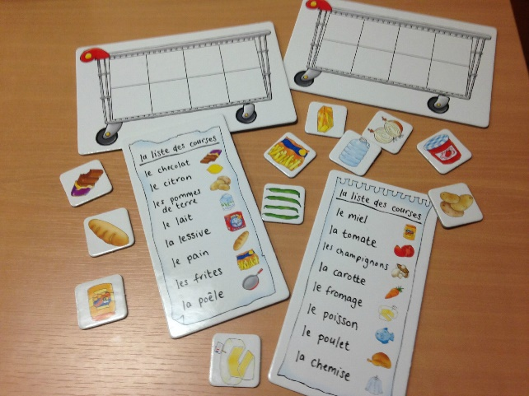
Grandes features
Une des principales fonctionnalités de Koolit c’est l’ajout des ingrédients des recettes à sa liste de courses.
Les utilisateurs ont la possibilité de parcourir une sélection de recettes disponibles, de sélectionner une recette spécifique, de voir la liste des ingrédients nécessaires pour la recette sélectionnée et d’ajouter automatiquement ces ingrédients à sa liste de courses.
Les utilisateurs peuvent visualiser et gérer leurs listes de course. Ils peuvent ajouter manuellement des produits à leurs listes, les marquer comme acheté ou tout simplement les retirer.
Ajouter les ingrédients des recettes à sa liste de courses

Slide 9
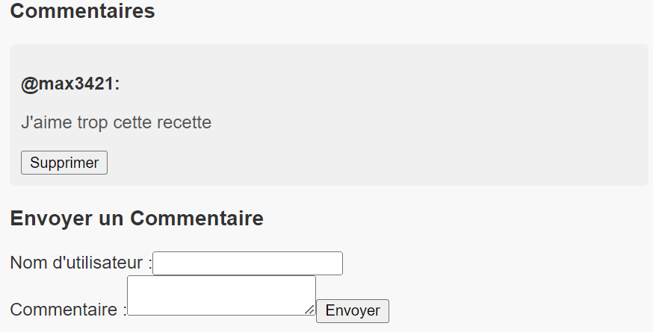
Grandes features
Les utilisateurs peuvent commenter chacune des recettes présentes sur Koolit.
Ils peuvent donner leur impression où lire celle des autres utilisateurs. Cela leur permet d’obtenir des renseignements sur les recettes ou des astuces de préparation basés sur l’expérience de ceux qui les ont déjà essayés.
Les commentaires peuvent servir à indiquer des produits de substitution que l’on pourrait ajouter manuellement à notre liste de course (ex: «Pour les Veggan, il est possible de monter en neige du jus de pois chiches plutôt que les blancs d’oeufs.»).
Cette fonctionnalité permet de créer un espace d’échange entre les différents utilisateurs et facilite la prise de décision quant au choix des recettes que l’on pourrait préparer.
Lire et écrire des commentaires

Slide 10
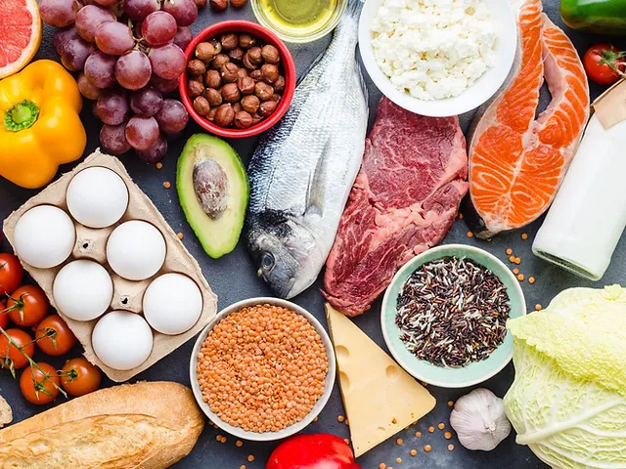
Grandes features
Rechercher les magasins par type d’aliment
Koolit permet aux utilisateurs de rechercher un type d’aliment particulier et de visualiser la liste des magasins à proximité qui vendent ce type de produit.

Slide 11

Grandes features
Koolit permet déjà la possibilité aux utilisateurs de visualiser et gérer leurs listes de course directement sur le site, mais ils peuvent également si ils le souhaitent exporter leurs listes dans différents formats.
En effet le site offre la possibilité d’exporter sa liste de course au format .csv ou .txt (notes) et d’enregistrer ces fichiers sur son appareil.
Ainsi les utilisateurs qui sont attaché au format papier de la liste de course peuvent tout simplement l’enregistrer et l’imprimer.
Exporter la liste des courses en fichier .csv, et note (.txt)

Slide 12
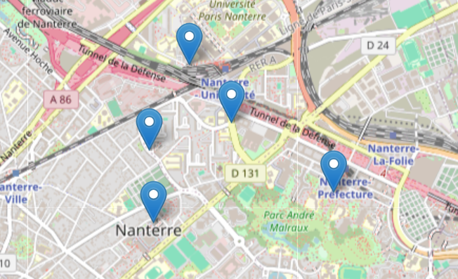
Grandes features
Les utilisateurs peuvent naviguer sur notre carte pour trouver des magasins à proximité de leur emplacement. Ils ont la possibilité d’effectuer des recherches par ville.
La liste des magasins à proximité s’affiche et pour chacun d’entre eux, l’utilisateur peut voir les éléments de sa liste de courses qui s’y trouvent.
Ainsi il peut décider dans quel magasin il préfère aller pour faire ses courses (ex : « Je fais toutes mes courses au supermarché mais je préfère acheter ma viande chez le boucher du coin.»)
Une fois les produits acheté l’utilisateur à la possibilité de les retirer de sa liste de course
Recherche de magasin

Slide 13
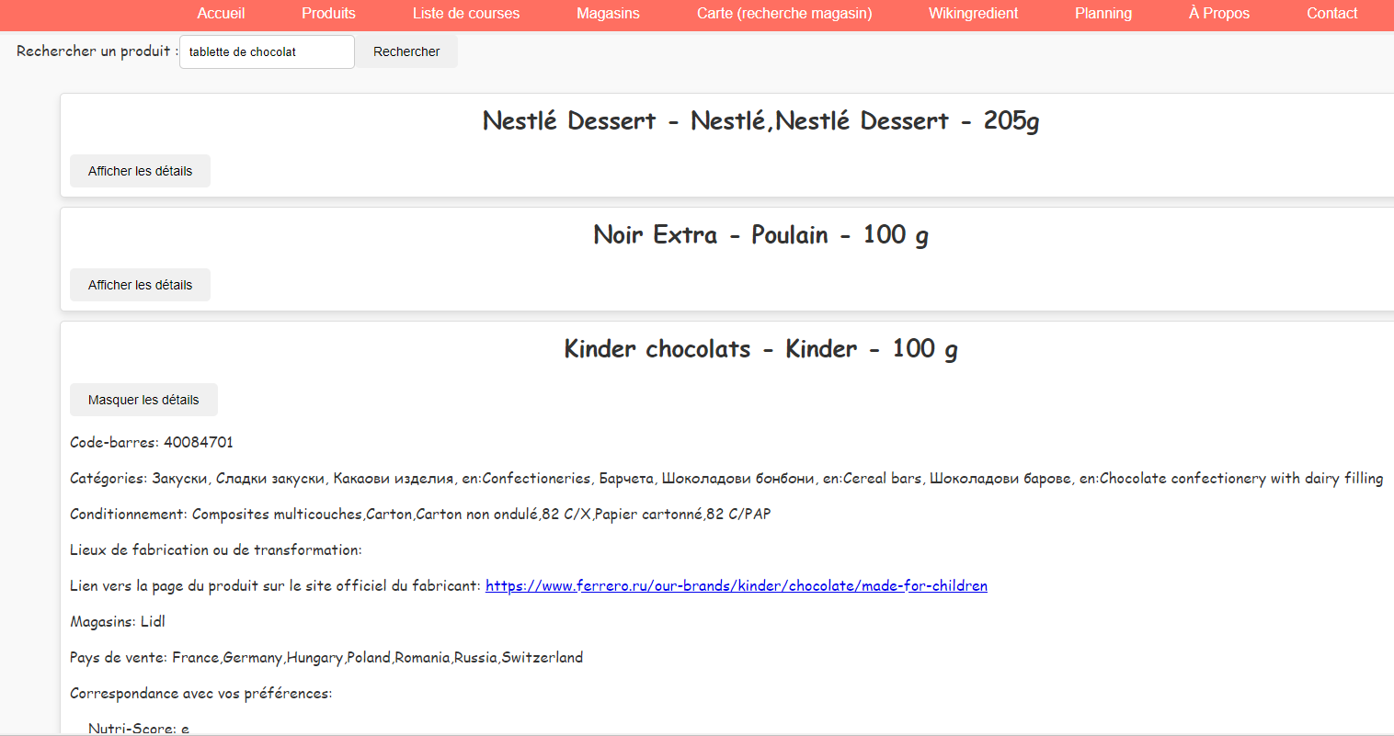
Grandes features
Wikingrédient
(Avec API OpenFoodFact)
Les utilisateurs peuvent accéder à une base de données d'informations nutritionnelles pour différents aliments. Ils peuvent aussi visualiser la valeur nutritionnelle d'un aliment spécifique.
Les utilisateurs peuvent procéder à une recherche via une barre de recherche et donc filtrer les aliments selon si ils possèdent un élément nutritionnel ou non.
Les utilisateurs ont accès à toutes la base de données d’OpenFoodFact.

Slide 14
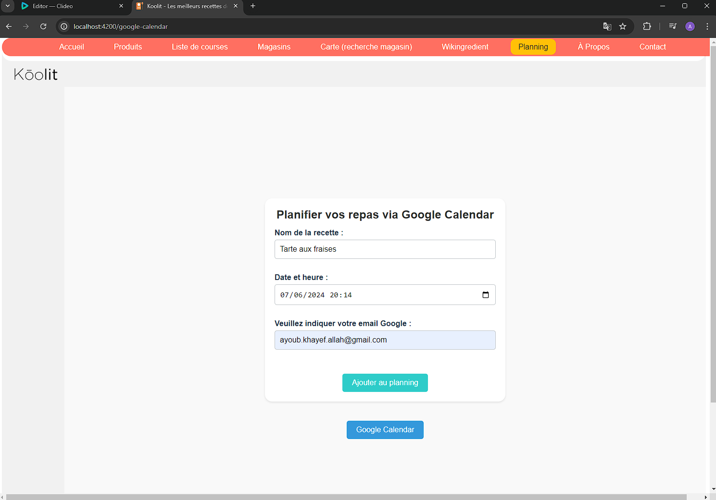
Calendrier (Google Calendar)
Notre application Koolit intègre l'API Google Calendar pour permettre aux utilisateurs de planifier facilement leurs recettes. Grâce à cette fonctionnalité, les utilisateurs peuvent ajouter des recettes à leur calendrier Google.Chaque recette sélectionnée peut être programmée à une date et une heure précise. Cette intégration facilite la gestion des repas hebdomadaires, optimise le temps en cuisine et améliore l'organisation des courses.

Slide 15
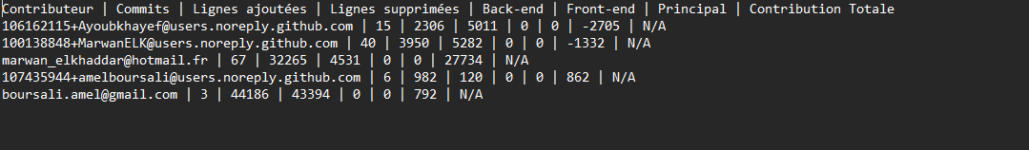
Collaboration
Matrice Contribution en Python (git-fame)

Slide 16
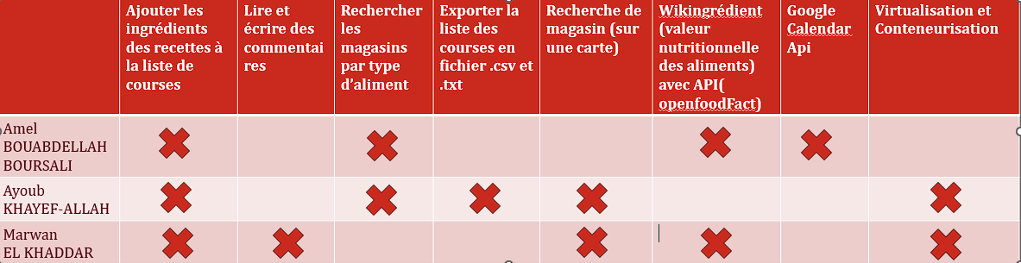
Collaboration
Matrice Feature/Membre

Slide 17
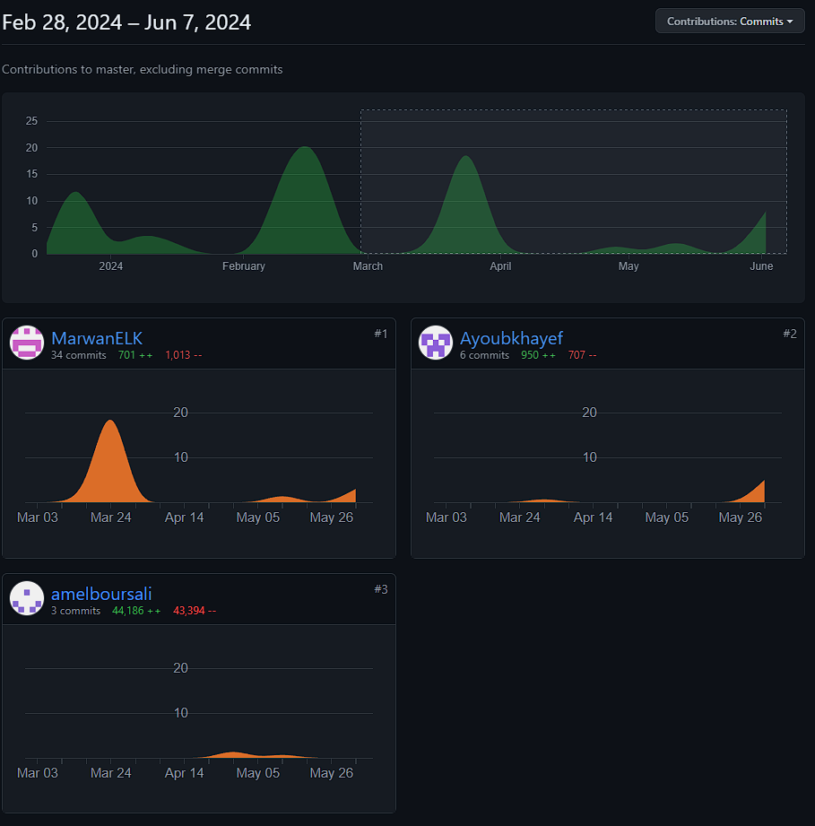
Collaboration

Slide 18

Commentaire des utilisateurs
Commentaires d’Ímane en M1 MIAGE :
C’est un site que je pourrais utiliser dans ma vie quotidienne.
Je préfère le précèdent design, qui était plus classe selon moi.
Commentaires d’Amine, potentielle utilisateur :
C’est un service utile et qui n’est pas encore présent sur le marché.
Il faudrait en faire une application plutôt qu’un site.

Slide 19

Conclusion
Ce que le projet nous a apporté :
Utilisation de méthodologies agiles
Maîtrise de nouvelles technologies et langages
Compétences en communication
Compréhension des besoins utilisateurs
Amélioration du travail d'équipe
Adaptabilité aux changements
Gestion de projet efficace

Slide 20
Objectifs Prochains
Amélioration continue de l'application :
Optimisation des fonctionnalités existantes
Correction des bugs et des problèmes de performance
Renforcement de la sécurité :
Implémentation de mesures de sécurité avancées
Protection des données utilisateurs
Intégration du Machine Learning :
Utilisation de modèles prédictifs pour suggérer des recettes en fonction des préférences des utilisateurs
Identification des habitudes d'achat et des tendances alimentaires pour améliorer l'expérience utilisateur
Prédiction des besoins futurs en ingrédients basés sur les recettes fréquemment consultées

Slide 21
Merci

